Slide 1
Проект «Тайна померанцевого дерева»
К 300 – летию города
Ломоносова - Ораниенбаума
Белоусова Вера Анатольевна
учитель начальных классов
ГБОУ №411 «Гармония»

Slide 2
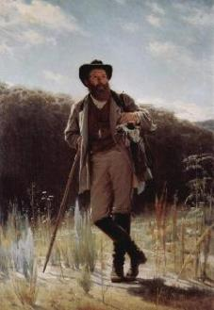
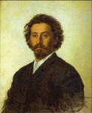
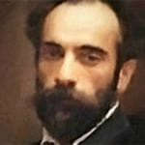
Их именами названы улицы города
Улица Левитана
Улица Репина
Улица Шишкина
Шишкин Иван Иванович
Репин Илья Ефимович
Левитан Исаак Ильич

Slide 3
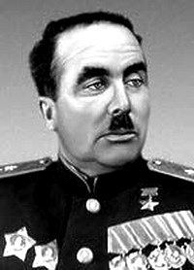
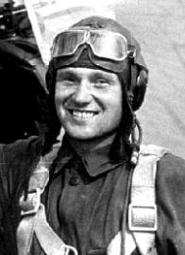
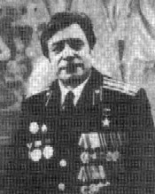
Их именами названы улицы города
Улица Костылева
Улица Федюнинского
Улица Сафронова
Федюнинский Иван Иванович
Костылев Георгий Дмитриевич
Сафронов Пётр Сергеевич

Slide 4
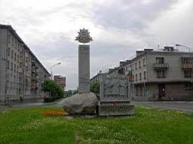
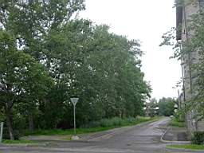
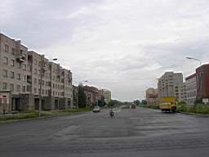
Героические улицы
Улица Сафронова
Улица Федюнинского
Улица Победы

Slide 5
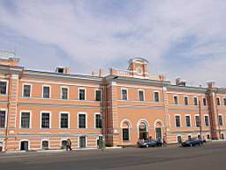
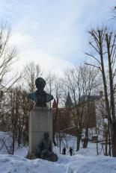
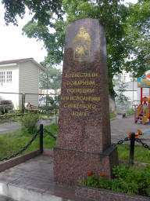
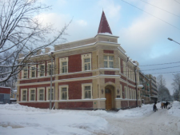
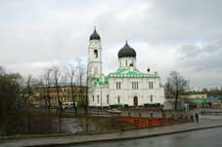
Исторические памятники города
Здание вокзала
Памятник пожарным, погибшим на пожаре
Памятник М.В.Ломоносову
Краеведческий музей
Собор Архангела Михаила

Slide 6
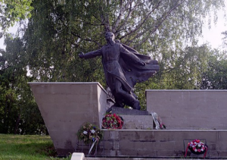
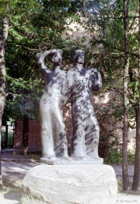
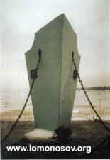
Памятники воинской славы
Мемориалы в посёлке Мартышкино
Памятник защитникам
ораниенбаумского плацдарма
Стоянка Авроры в годы войны

Slide 7
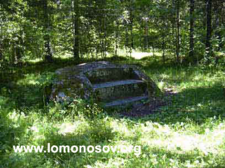
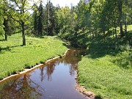
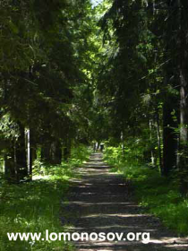
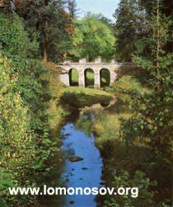
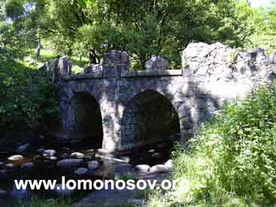
Парк города

Slide 8
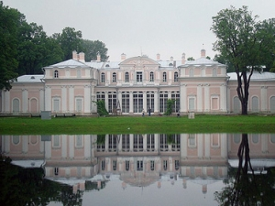
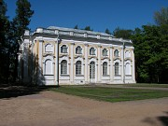
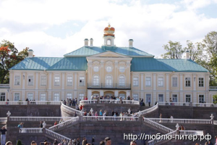
Музеи города
Китайский дворец
Дворец Петра III
Каменное зало
Большой Меншиковский дворец

Slide 9
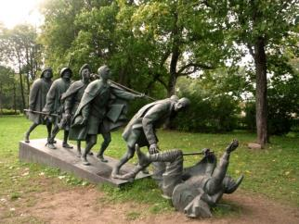
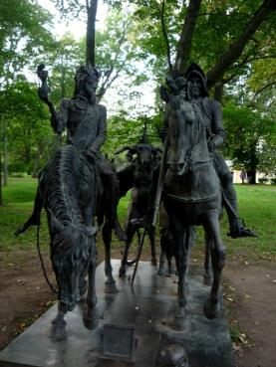
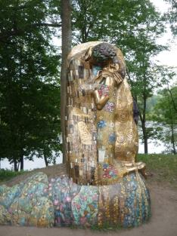
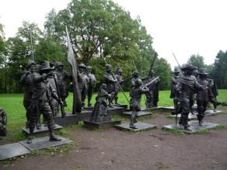
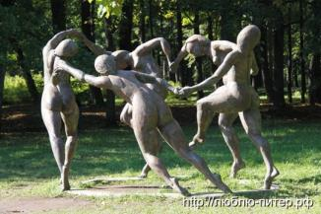
Необычные скульптуры

Slide 10
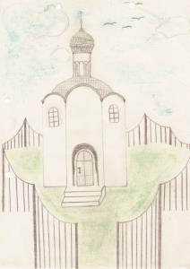
Памятники города в рисунках детей
Городские ворота
Собор Архангела Михаила

Slide 11
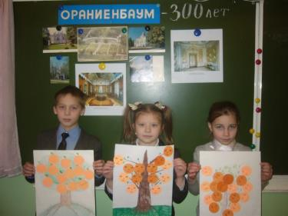
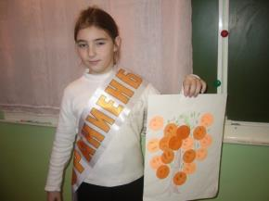
Защита презентаций

Slide 12
Наш земляк Георгий Дмитриевич Костылев – герой Советского Союза
Мемориальная доска на доме №17 по улице Костылева
Реферат ученицы 3 «б» класса

Slide 13
Работы детей
Герб города Ломоносова - Ораниенбаума

Slide 14
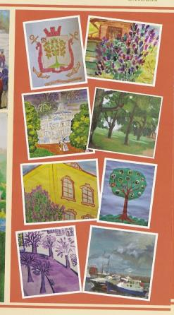
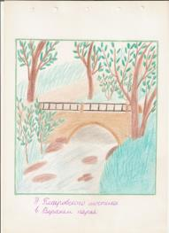
Работы детей
У петровского мостика
в верхнем парке
Конкурс рисунков

Slide 15
Дерево желаний

